Slide 1
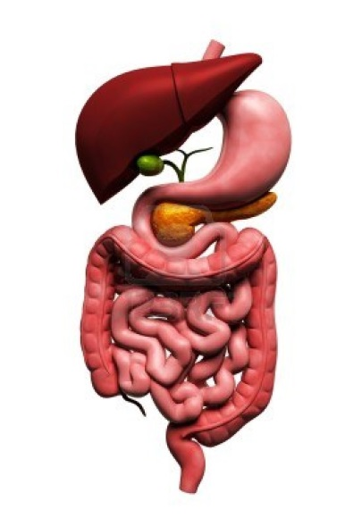
Universidad de los Andes
FISIOLOGIA para MEDICINA
FISIOLOGÍA
DEL
APARATO DIGESTIVO
2015
Ximena Páez

Slide 2
MUY IMPORTANTE:
Este material NO sustituye
el uso de los libros para el estudio de la fisiología
X. PÁEZ FISIOLOGÍA DIGESTIVA 2015 ULA

Slide 3
El paciente
siempre primero
aun por encima de
nuestros propios
intereses
X. PÁEZ FISIOLOGÍA DIGESTIVA 2015 ULA

Slide 4
FUENTES
Ganong´s Review of Medical Physiology. 23er. Ed. K.E. Barrett, S.M. Barman, S.
Boitano, H.L. Brooks Eds. Lange, 2010.
Fisiología Médica. Fiorenzo Conti (ed.). Mc Graw-Hill, 2010.
Silbernagl S. Despopoulos. Fisiología. Texto y Atlas 7^{tima} Ed. Editorial Médica
Panamericana, 2009.
Fox S.I. Human Physiology. 10th edition. McGraw-Hill, New York, 2008.
Costanzo L.S. Physiology. 3er Ed. Saunders Elsevier, 2006.
K. M. Barrett. Gastrointestinal Physiology. Lange Physiology Series. McGraw-Hill, 2006.
A.C. Guyton, J.E Hall. Textbook of Medical Physiology. 10th Edition W.B. Sauders Co., Philadelphia,
2000.
M. Gershon. The Enteric Nervous System: a Second Brain. Hospital Practice. 1999.
L. Wilson-Pauwels, P.A. Stewart, E.J. Akesson. Autonomic Nerves. B.C. Decker Inc. Hamilton,
1997.
R.A. Bowen. Biomedical Sciences. Digestive System. Colorado State University, 2006.
Disponible en: http://arbl.cvmbs.colostate.edu/hbooks/pathphys/digestion/index.html
The Inner Tube of Life. Special Collection Science 307: 1914 2005 [DOI:
10.1126/science.307.5717.1914a]. Disponible en:
http://www.sciencemag.org/cgi/content/summary/sci;307/5717/1895
X. PÁEZ FISIOLOGÍA DIGESTIVA 2015 ULA

Slide 5
“…la integridad
es parte esencial de cualquier
experiencia educativa verdadera,
integridad de mi parte
como profesor e
integridad de su parte
como estudiante”
Dr. Bill Taylor
Prof. Emérito Ciencias Políticas
Oakton Comunity College
Una carta a mis estudiantes 1999
X. PÁEZ FISIOLOGÍA DIGESTIVA 2015 ULA

Slide 6
Fisiología del Aparato Digestivo
Generalidades de la función digestiva
Regulación neurohumoral de la función digestiva
Boca-esófago
Estómago
Páncreas, hígado
Intestino delgado
Digestión
Absorción nutrientes, agua, electrolitos y vitaminas
Colon
X. PÁEZ FISIOLOGÍA DIGESTIVA 2015 ULA

Slide 7
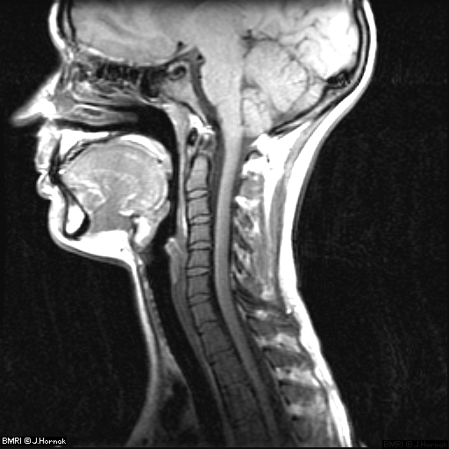
TEMA 3 Boca esófago
I. BOCA FARINGE
MASTICACIÓN
SALIVACIÓN
DEGLUCIÓN
II. ESÓFAGO
DEGLUCIÓN
ALTERACIONES
X. PÁEZ FISIOLOGÍA DIGESTIVA 2015 ULA

Slide 8
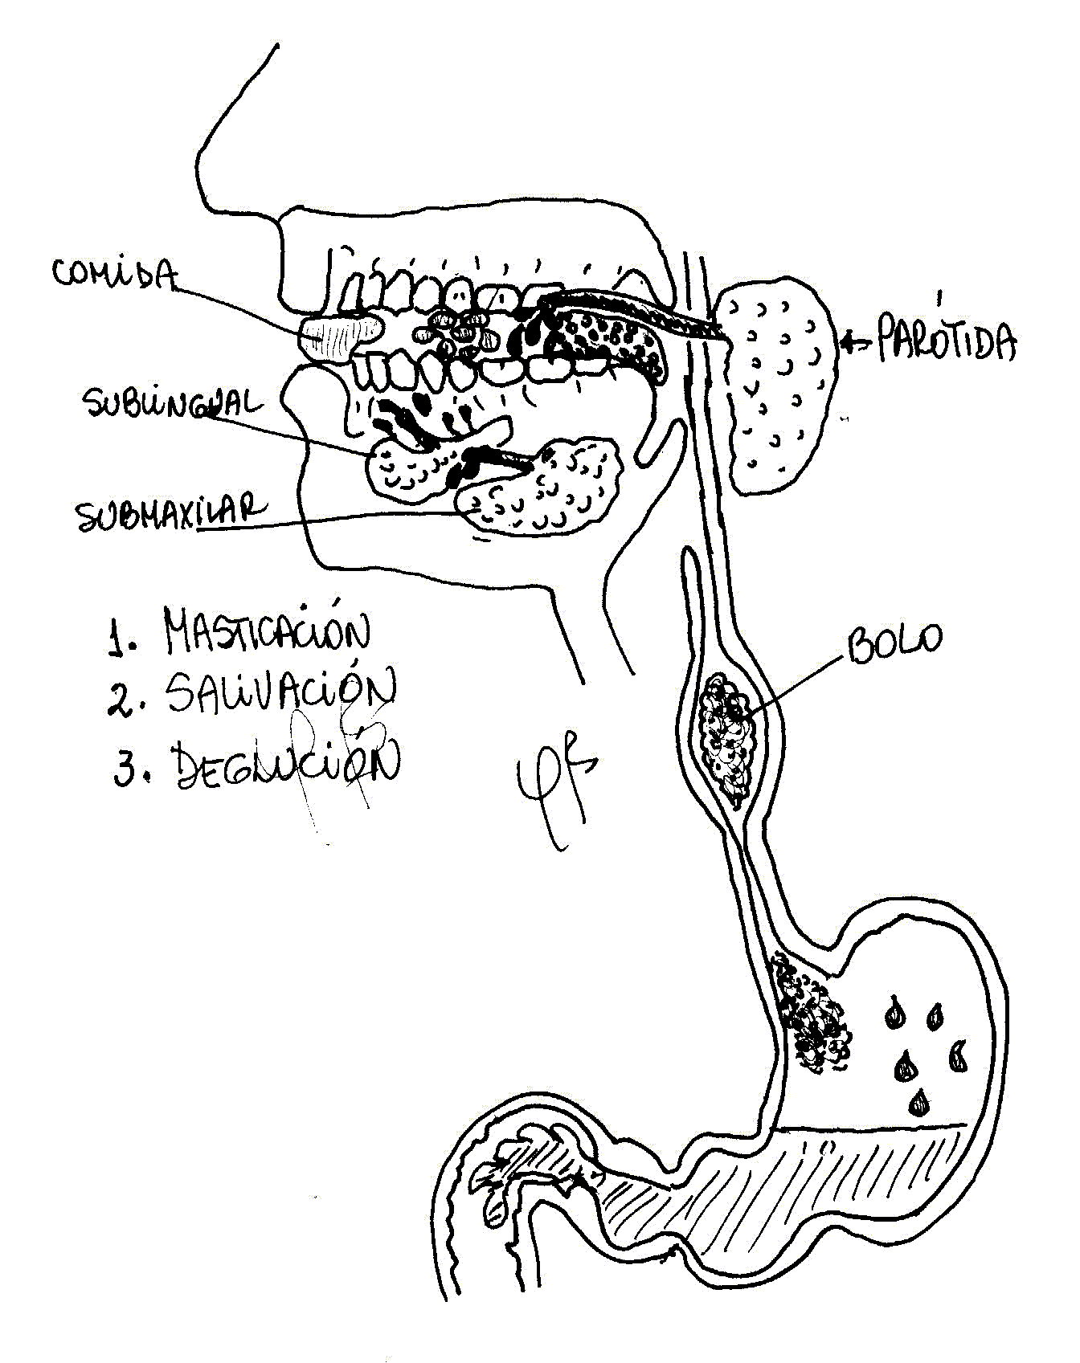
I. BOCA-FARINGE
II. ESÓFAGO
COMIDA
GL. SUBLINGUAL
GL. SUBMAXILAR
Bolo
1. Masticación
2. Salivación
3. Deglución
X. PÁEZ FISIOLOGÍA DIGESTIVA 2015 ULA

Slide 9
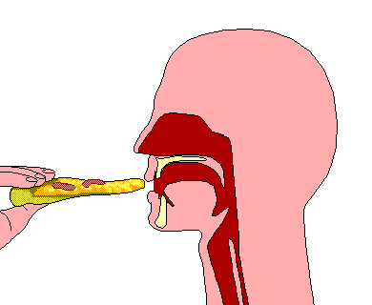
I. BOCA-FARINGE
MASTICAR,
SALIVAR,
DEGLUTIR
Esófago
Vía aérea
X. PÁEZ FISIOLOGÍA DIGESTIVA 2015 ULA

Slide 10
I. BOCA-FARINGE
MASTICACIÓN
Propósito:
Reducir tamaño de partículas
Aumentar superficie para
acción enzimática
Lubricar con saliva
Formar el BOLO
Facilitar deglución
X. PÁEZ FISIOLOGÍA DIGESTIVA 2015 ULA

Slide 11
I. BOCA-FARINGE
Reflejo
MASTICACIÓN
Inicio
voluntario
Comida
boca
Movimientos
masticatorios
Estímulo
Respuesta
X. PÁEZ FISIOLOGÍA DIGESTIVA 2015 ULA

Slide 12
Reflejo
Masticación
**
Corteza
sensorial
motora
2.
SNC
N. Haz Solitario X
N. Sensorial V
1.
Aferentes
3.
Eferentes
Cav bucal
V, IX
N. Motores
V, VII, XII
Act. Refleja Oscilatoria
Comida en boca
Masticadores
Orbicular labios,
Buccinador
Piso de la boca
Lengua
Estímulo
Respuesta
X. PÁEZ FISIOLOGÍA DIGESTIVA 2015 ULA

Slide 13
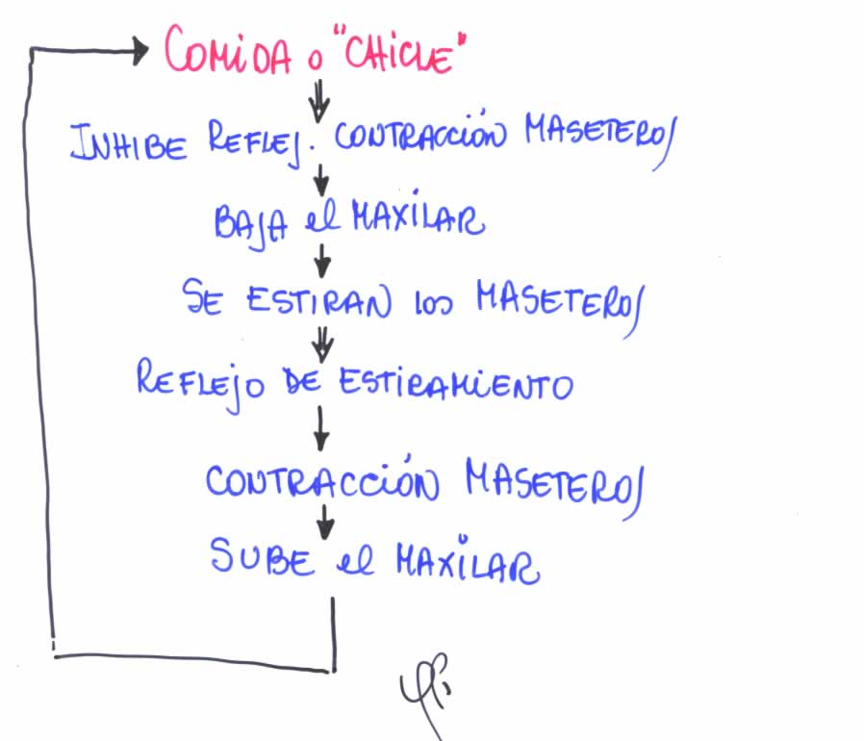
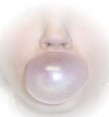
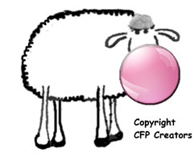
Reflejo
Masticación
Musculatura
esquelética
Rebajar de peso
masticando chicle??
El ciclo termina al deglutir la comida
Con el chicle persiste por horas…
X. PÁEZ FISIOLOGÍA DIGESTIVA 2015 ULA

Slide 14
Abrir la boca
Colocar alimento
Cerrar la boca
**
Reflejo
Masticación
INICIO
VOLUNTARIO
REFLEJO
Comida en boca
Relajación maseteros
Cae maxilar inf.
Estiramiento maseteros
Reflejo miotático
Contracción maseteros
Sube maxilar inf.
Deglución
comida
Continua presencia
Comida o chicle
Cesa reflejo
masticación
Continua círculo
anterior
X. PÁEZ FISIOLOGÍA DIGESTIVA 2015 ULA

Slide 15
I. BOCA-FARINGE
Masticación
PROBLEMAS DE MASTICACIÓN
Edéntulos
Trastornos del músc. esquelético
Miastenia gravis
X. PÁEZ FISIOLOGÍA DIGESTIVA 2015 ULA

Slide 16
I. BOCA-FARINGE
SALIVACIÓN
Glándulas, tipos de saliva
Reflejos
Formación de saliva
Contenido
Funciones
Trastornos
X. PÁEZ FISIOLOGÍA DIGESTIVA 2015 ULA

Slide 17
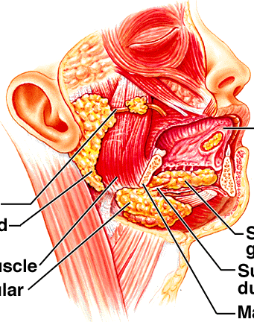
I. BOCA-FARINGE
Glándulas
salivales
SALIVACIÓN
lengua
Gl. orales
5%
Parótida
serosa
20%
Sublingual
mucosa
5%
Submaxilar
mixta
70%
X. PÁEZ FISIOLOGÍA DIGESTIVA 2015 ULA

Slide 18
I. BOCA-FARINGE
SALIVACIÓN
Acino seroso
Glándulas
salivales
Conducto
intercalado
Conducto
salival
Acino mucoso
X. PÁEZ FISIOLOGÍA DIGESTIVA 2015 ULA

Slide 19
I. BOCA-FARINGE
**
SALIVACIÓN
EJERCICIO:
Cerrar los ojos
Imaginarse algo rico para comer
¿QUÉ OCURRE?
X. PÁEZ FISIOLOGÍA DIGESTIVA 2015 ULA

Slide 20
¡Se hace agua la boca!
¿Y por qué??
X. PÁEZ FISIOLOGÍA DIGESTIVA 2015 ULA

Slide 21
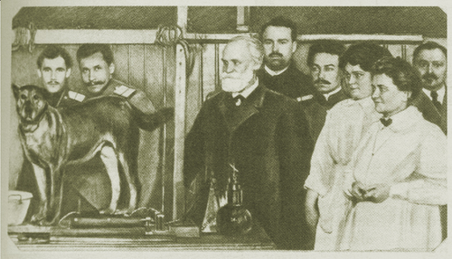
SALIVACIÓN
Reflejos
Condicionados
Iván Pavlov
fisiólogo ruso
Premio Nobel 1904
Descubrimiento de Reflejos Condicionados
Fisiología digestiva en perros
X. PÁEZ FISIOLOGÍA DIGESTIVA 2015 ULA

Slide 22
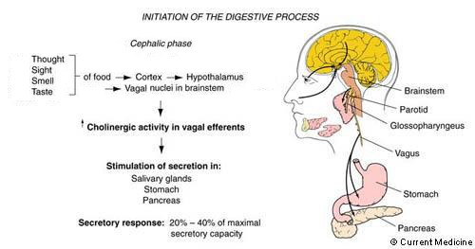
INICIO
PROCESO DIGESTIVO
***
Fase cefálica
Condicionamiento
INTEGRACIÓN
corteza
hipotálamo
tallo
COMIDA
pensamiento
vista
olfato
gusto
Efectores
Aumenta
Actividad
parasimpática
Gl.SALIVALES
n. vago
Estimulación secreción:
Gl. Salivales n. VII, IX
Estómago n. X
Páncreas n. X
ESTÓMAGO
PÁNCREAS
Respuesta secretora:
20-40% capacidad secretora
X. PÁEZ FISIOLOGÍA DIGESTIVA 2015 ULA

Slide 23
I. BOCA-FARINGE
Aferencias
centrales
“pensamientos”
SALIVACIÓN
Reflejos
Condicionados
Visión
Audición
Olfación
Hipotálamo
***
NO HAY
Comida
en boca
CENTROS
Protuberancia-bulbo
Parótida
SALIVACIÓN
Submaxilar
Sublingual
Actividad parasimpática
X. PÁEZ FISIOLOGÍA DIGESTIVA 2015 ULA

Slide 24
I. BOCA-FARINGE
SALIVACIÓN
Reflejos Innatos
***
Comida
en boca
Gusto
Tacto
CENTROS
Protuberancia-bulbo
Parótida
SALIVACIÓN
Submaxilar
Sublingual
Actividad parasimpática
X. PÁEZ FISIOLOGÍA DIGESTIVA 2015 ULA

Slide 25
SALIVACIÓN
**
Reflejos Innatos
2.
Centro
Protuberancia-bulbo
1.
Aferentes
3.
Eferentes
Boca
V, IX, X
N. VII, IX
G. submaxilar y ótico
Glándulas salivales
Comida
en boca
Salivación
acuosa
X. PÁEZ FISIOLOGÍA DIGESTIVA 2015 ULA

Slide 26
SALIVACIÓN
***
n. VII, IX
Estimulación
PARASIMPÁTICA
* Saliva ACUOSA abundante,
rica en ENZIMAS
* ACh tiene efecto secretor y
vasodilatador
* VIP coexiste con ACh y
es vasodilatador
* Sustancia P y ACh vía
Ca⁺⁺ producen saliva fluida
ACh
Secretora
Vasodilatadora
ABUNDANTE SALIVACIÓN Colinérgicos,
Insecticidas Organofosforados
¡Ojo!
X. PÁEZ FISIOLOGÍA DIGESTIVA 2015 ULA

Slide 27
I. BOCA-FARINGE
SALIVACIÓN
CONDICIONAMIENTO
COMIDA
NAÚSEA, OLOR
DESHIDRATACIÓN
MIEDO
SUEÑO
“pensar en comer”
(+)
(-)
“boca seca”
PARASIMPÁTICO
X. PÁEZ FISIOLOGÍA DIGESTIVA 2015 ULA

Slide 28
SALIVACIÓN
Acción SNA dual
complementaria
***
Estimulación
SIMPÁTICA
T1-T3
No inicia ni sostiene salivación
pero potencia efectos parasimpáticos
NE efecto α1 vasoconstricción
E efecto β en célula acinar y ductal
* Saliva ESPESA
escasa mucosa
* NE sobre vasos y acinos
BOCA SECA
Miedo
Anticolinérgicos: Atropina
¡Ojo!
X. PÁEZ FISIOLOGÍA DIGESTIVA 2015 ULA

Slide 29
SALIVACIÓN
Acción SNA dual
complementaria
***
Parasimpático
VII & IX
ACh
Sust. P
ACh R
Sust. P R
IP3
DAG
Ca⁺⁺
PKC
Volumen (flujo)
Ptialina
Saliva fluida
α1 R
β R
Simpático
T1-T2
NE
Ptialina
Flujo transitorio
Saliva espesa
AMPc
PKA
X. PÁEZ FISIOLOGÍA DIGESTIVA 2015 ULA

Slide 30
I. BOCA-FARINGE
***
SALIVACIÓN
Ingesta
Estrés
SN parasimpático
SN simpático
ACh
NE (β)
PLC Ca⁺⁺
AMPc
Predomina
(+)
Secreción de
SALIVA
(+)
Fluida
Espesa
Acción SNA dual
complementaria
X. PÁEZ FISIOLOGÍA DIGESTIVA 2015 ULA

Slide 31
***
SALIVACIÓN
Mensajeros y
vías señalización
SALIVA
PARASIMPÁTICA
ACh
Sust. P
VIP
Ca⁺⁺
Saliva fluida
Rica en enzimas
AMPc
SALIVA
SIMPÁTICA
NE β
AMPc
Saliva escasa
espesa
Pocas enzimas
NE α1
Ca⁺⁺
X. PÁEZ FISIOLOGÍA DIGESTIVA 2015 ULA

Slide 32
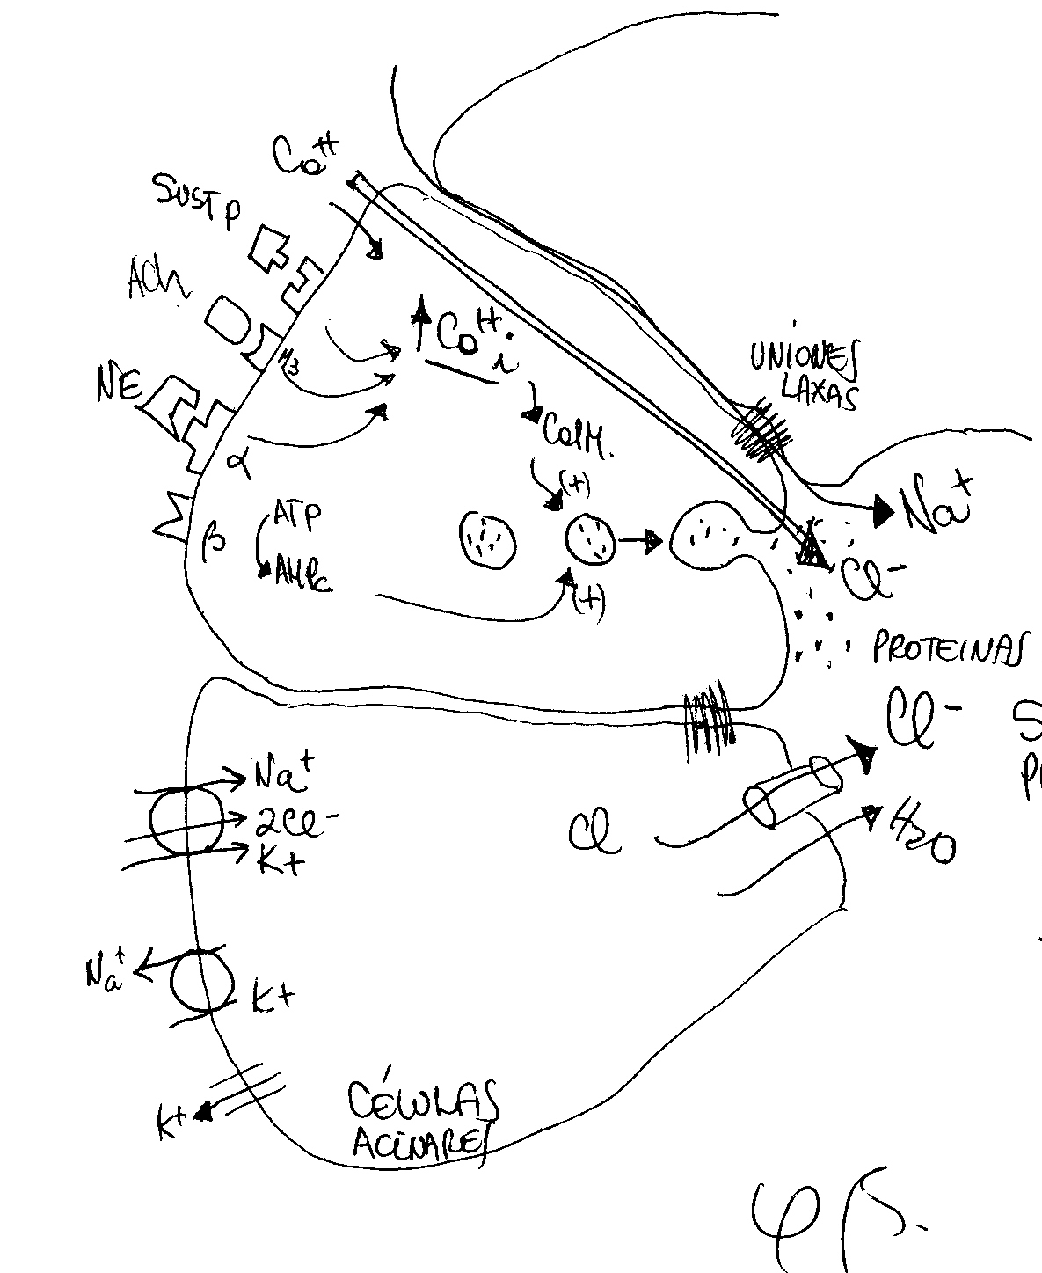
Formación saliva
**
C. Acinar
SALIVA
ACINAR
Isotónica
1.
Borde
basal
Uniones
estrechas
laxas
Na⁺
2
proteínas
4
Secreción
Transcelular Cl⁻
Cl⁻
1
LUZ
1
H₂O
3
* Secreción de
fluido como el
plasma + enzimas
* Uniones estrechas
laxas
X. PÁEZ FISIOLOGÍA DIGESTIVA 2015 ULA

Slide 33
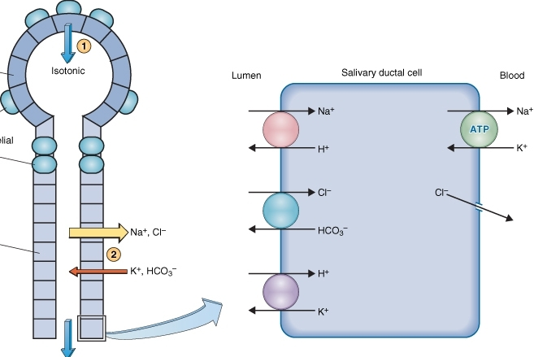
Formación saliva
**
SALIVA
DUCTAL
Hipotónica
2.
S. acinar
Isotónica
LUZ
Na+
Cl-
Pasan
a la sangre
HCO₃
HCO₃⁻
Cl⁻
Uniones
Estrechas
apretadas
K⁺
Sangre
C. ductal
Salen
a la luz
Saliva
Ductal
Hipotónica
ALDOSTERONA
Rescata Na⁺ y elimina K⁺
en ductos salivales,
intestino y riñón
X. PÁEZ FISIOLOGÍA DIGESTIVA 2015 ULA

Slide 34
Formación saliva
*
SALIVA
DUCTAL
Hipotónica
Alcalina
2.
Célula ductal
* Absorción de NaCl
* Intercambio Cl⁻/HCO₃⁻
* Secreción K⁺ y HCO₃⁻
* Impermeabilidad al agua
Uniones estrechas
apretadas
[Na⁺, Cl⁻] 7-10 veces < plasma
Hipotónica
[HCO₃⁻ ] 2-3 veces > plasma
Alcalina
pH alcalino 8
Mejora solubilidad de proteínas
Baja umbral receptores gusto
X. PÁEZ FISIOLOGÍA DIGESTIVA 2015 ULA

Slide 35
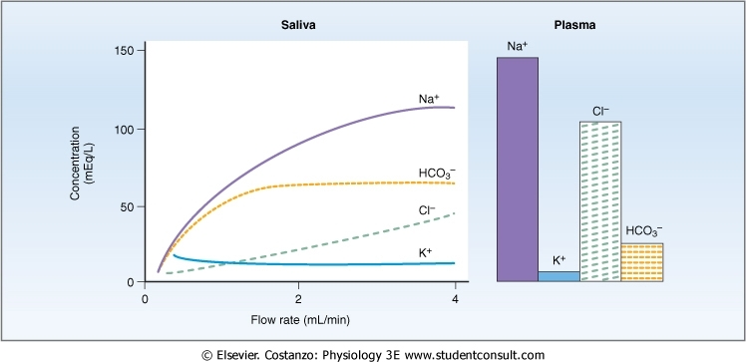
*
*
Formación saliva
SALIVA DUCTAL HIPOTÓNICA
PLASMA
Menos Na⁺, Cl⁻
Más HCO₃⁻, K⁺
Na⁺
Concentración
HCO₃⁻
Cl⁻
K⁺
Flujo
X. PÁEZ FISIOLOGÍA DIGESTIVA 2015 ULA

Slide 36
I. BOCA-FARINGE
SALIVACIÓN
Formación saliva
En REPOSO
S. ACINAR es ISOTÓNICA
S. DUCTAL es HIPOTÓNICA
En ACTIVIDAD
S. ACINAR y S. DUCTAL ambas son ISOTÓNICAS
X. PÁEZ FISIOLOGÍA DIGESTIVA 2015 ULA

Slide 37
I. BOCA-FARINGE
SALIVACIÓN
Glándulas, tipos de secreción
Reflejos
Formación de saliva
Contenido
Funciones
Trastornos
X. PÁEZ FISIOLOGÍA DIGESTIVA 2015 ULA

Slide 38

CONTENIDO
***
SALIVA
Agua y electrolitos
Moco (mucinas)
Enzimas
Alfa amilasa o ptialina
Lipasa bucal
4. Sust. Protección
IgA*, lisozima
Lactoferrina
Proteínas protegen
esmalte y fijan taninos*
5. Factores crecimiento
S. Cohen, R. Levi M.
Premio Nobel 1986
Volumen: 1.5 L/día
pH: 7 ACTIVIDAD
pH: 8 REPOSO
¿Porqué se
toma al final
de la comida?
* Taninos: té, café, vino rojo
al final de comidas favorecen
limpieza oral rápida
* IgA secreción del sistema
inmune de mucosas
X. PÁEZ FISIOLOGÍA DIGESTIVA 2015 ULA

Slide 39
SALIVA
*
CONTENIDO
ENZIMAS
α AMILASA O PTIALINA
LIPASA BUCAL
Glándulas Serosas acinos
Rompe uniones α 1-4 de CARBOHIDRATOS
5% en BOCA pH alcalino
35% en ESTÓMAGO hasta
que pH cae
Producida por Gl. de Ebner de la lengua
Actúa en ESTÓMAGO a pH ácido
X. PÁEZ FISIOLOGÍA DIGESTIVA 2015 ULA

Slide 40
SALIVA
*
*
FUNCIONES
Permite masticación y deglución
Mantiene boca húmeda *
habla
limpieza oral
gusto
3. Acción antibacteriana
4. Inicia digestión de CH 5% boca
5. Neutraliza en parte jugo gástrico
6. Crecimiento y protección mucosa
* Mal aliento
en mañanas
Lubricación
Protección
Digestión
¿Hay absorción de nutrientes en la boca?
X. PÁEZ FISIOLOGÍA DIGESTIVA 2015 ULA

Slide 41
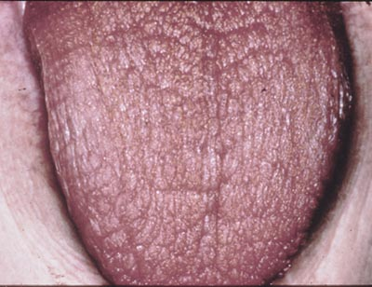
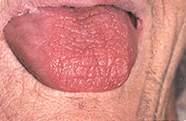
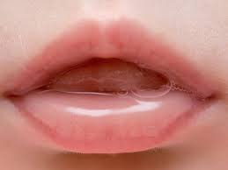
I. BOCA-FARINGE
XEROSTOMIA –
APTIALISMO
http://www.exodontia.info/files/Dry_tongue.jpg
SIALORREA
Por favor abra la boca, saque la lengua…
El gasto de saliva depende del contenido de agua!
Sacar la lengua para ver
ESTADO DE HIDRATACIÓN
http://www.denta-beaute.com/en/dentallexicon/sialorrhea/
X. PÁEZ FISIOLOGÍA DIGESTIVA 2015 ULA

Slide 42
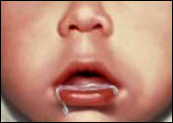
SALIVACIÓN
XEROSTOMIA - APTIALISMO
ALTERACIONES
* Deshidratación
Fiebre
Anticolinérgicos
Simpaticomiméticos
Descarga simpática: MIEDO
http://www.exodontia.info/files/Dry_tongue.jpg
SIALORREA
Irritación local:
aumento de reflejo (dentista)
Aumento actividad colinérgica
Intoxicación con Insecticidas
Organofosforados
Miastenia gravis
http://archives.chennaionline.com/health/kids/images/07child01.jpg
X. PÁEZ FISIOLOGÍA DIGESTIVA 2015 ULA

Slide 43
I. BOCA-FARINGE
DEGLUCIÓN
REFLEJO INICIO VOLUNTARIO
1 segundo mientras se reúne la comida
en la boca y se envía a la faringe
Ejercicio:
Hacer consciente el deglutir
¿Qué pasa con boca, dientes, labios, lengua y paladar blando?
*
X. PÁEZ FISIOLOGÍA DIGESTIVA 2015 ULA

Slide 44
DEGLUCIÓN
REFLEJO
Orofarínea
Aferencias
**
Faringe
Paladar blando
Epiglotis
vía
V, IX, X
Bulbo
N. Haz Solitario
Complejo
dorsal
Vago
Centro
Bulbo
BOCA (VII)
GLOTIS (X)
NASOFARINGE (V)
CERRADAS
Eferencias
vía V, VII, X, XII
M. Faríngeos
Lengua
Boca y piso
Comida
en boca
Deglución
Contracción
m. Faringe
Bolo pasa
al esófago
X. PÁEZ FISIOLOGÍA DIGESTIVA 2015 ULA

Slide 45
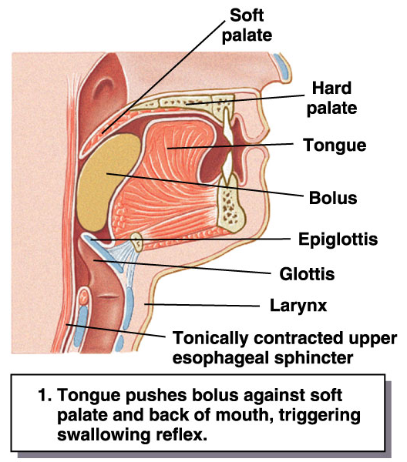
1.
paladar blando
Reflejo DEGLUCIÓN
Orofarínea
lengua
BOLO
epiglotis
***
glotis
laringe
esfínter esofágico sup.
tónicamente contraído
La lengua empuja el bolo contra el paladar blando y parte posterior de boca, disparando el reflejo
X. PÁEZ FISIOLOGÍA DIGESTIVA 2015 ULA

Slide 46
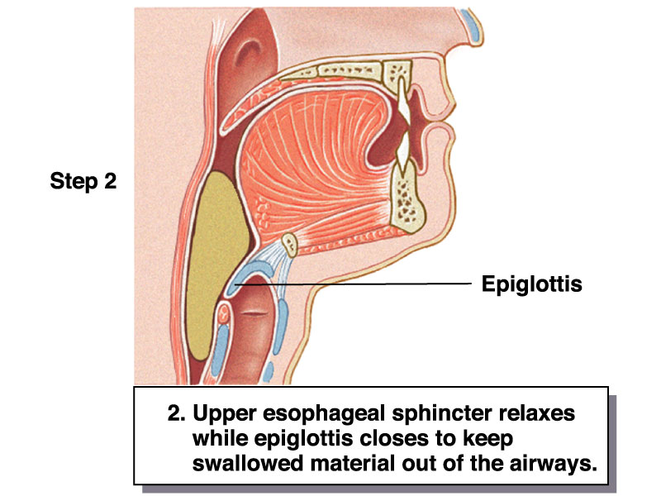
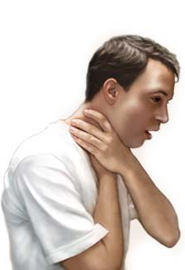
1.
paladar blando
Reflejo DEGLUCIÓN
paladar duro
lengua
bolo
epiglotis
***
2.
glotis
laringe
esfínter esofágico sup.
tónicamente contraído
epiglotis
El esfínter esofágico sup. se relaja, epiglotis se cierra y no pasa el bolo a vía aérea
No comer con
boca abierta!
No respirar
mientras se come!
“se va por el
camino viejo…”
X. PÁEZ FISIOLOGÍA DIGESTIVA 2015 ULA

Slide 47
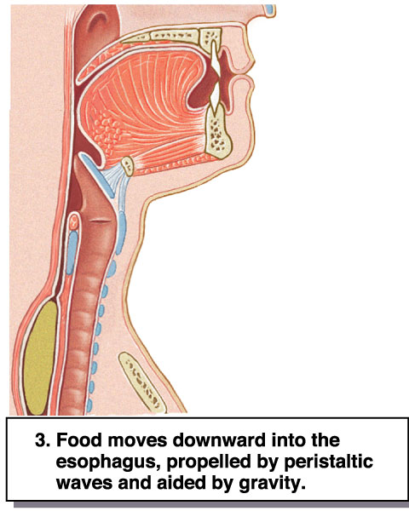
1.
paladar blando
Reflejo DEGLUCIÓN
paladar duro
lengua
bolo
epiglotis
***
2.
glotis
laringe
esfínter esofágico sup.
tónicamente contraído
epiglotis
El bolo va dentro del esófago empujado por peristaltismo y por gravedad; se abre glotis.
3.
X. PÁEZ FISIOLOGÍA DIGESTIVA 2015 ULA

Slide 48
1.
paladar blando
Reflejo DEGLUCIÓN
lengua
bolo
epiglotis
2.
glotis
laringe
esfínter esofágico sup.
tónicamente contraído
epiglotis
3.
En esófago
X. PÁEZ FISIOLOGÍA DIGESTIVA 2015 ULA

Slide 49
II. ESÓFAGO
Función
Motilidad, EEI
Deglución
Trastornos Motilidad
X. PÁEZ FISIOLOGÍA DIGESTIVA 2015 ULA

Slide 50
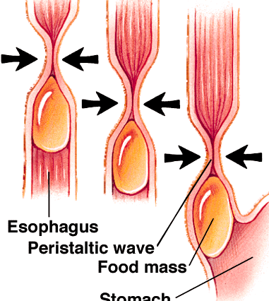
DEGLUCIÓN
esofágica
onda
peristáltica
esófago
bolo
estómago
X. PÁEZ FISIOLOGÍA DIGESTIVA 2015 ULA

Slide 51
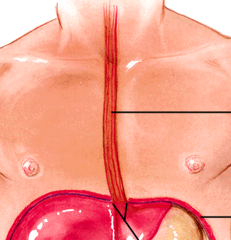
aire
II. ESÓFAGO
EES
Está en el tórax a presión
subatmosférica.
Tiene que evitar paso de:
* AIRE
Esfínter Esofágico Superior EES
* CONTENIDO GÁSTRICO
Esfínter Esofágico Inferior EEI
EEI
contenido
gástrico
X. PÁEZ FISIOLOGÍA DIGESTIVA 2015 ULA

Slide 52
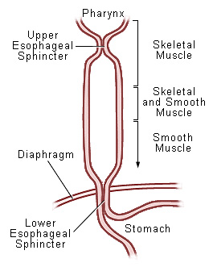
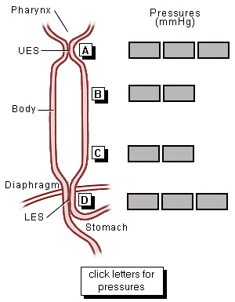
Motilidad
II. ESÓFAGO
Centro Deglución
Bulbo N. Dorsal vago
Faringe
Presiones
(mmHg)
EES
m. esquelético
EES
80
0
150
EES
-5
80
Cuerpo
m. esquelético
y liso
m. liso
5
50
diafragma
30
0
60
EEI
EEI
EEI
Estómago
En reposo EES y EEI tienen presiones más altas,
se relajan para dejar pasar el BOLO y luego
se cierran con más fuerza
X. PÁEZ FISIOLOGÍA DIGESTIVA 2015 ULA

Slide 53
***
II. ESÓFAGO
Motilidad
EES y EEI
en reposo
tienen
presiones
más altas
UES
EES
Unión m. liso
y estriado
cuerpo del
esófago
EEI
Sólo se relaja
con deglución
LES, L
EEI
reposo
deglución
Registro de presiones a lo largo
del tránsito del bolo por esófago
Manometría
X. PÁEZ FISIOLOGÍA DIGESTIVA 2015 ULA

Slide 54
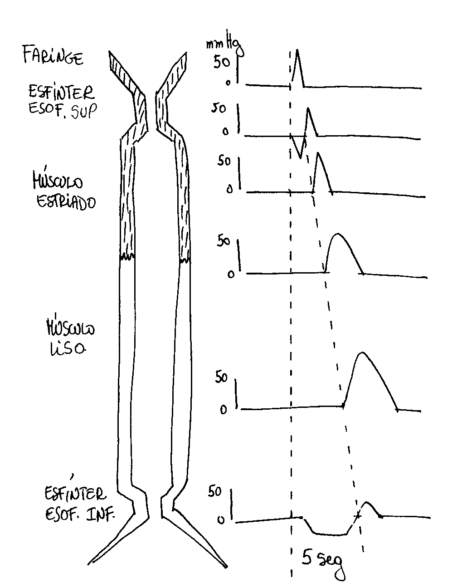
Manometría
*
II. ESÓFAGO
Motilidad
Relajación EES
Peristalsis PRIMARIA
disparada por
Reflejo Deglución
Peristalsis SECUNDARIA
mediada por SNE
si queda comida comienza
en el punto distendido
Relajación EEI
Relajación receptiva
estómago
Deglución
K. M. Barrett. Gastrointestinal Physiology. Lange Physiology Series. McGraw-Hill, 2006.
X. PÁEZ FISIOLOGÍA DIGESTIVA 2015 ULA

Slide 55
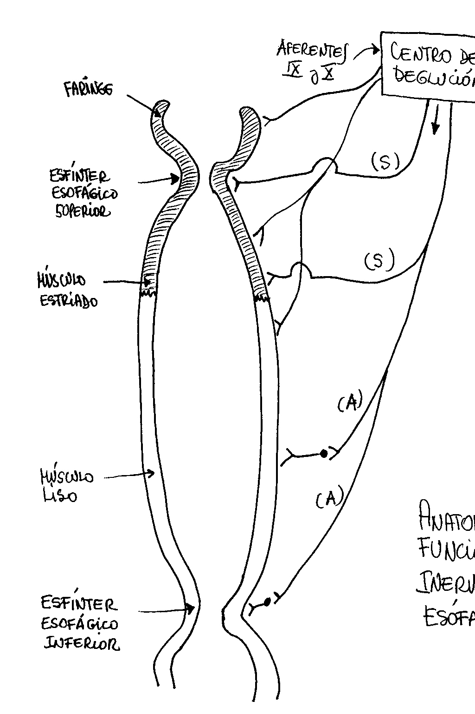
Centro
Deglución
Bulbo
Aferentes
IX y X
*
ESÓFAGOMotilidad
FARINGE
EES
MÚSCULO
ESTRIADO
SALIDA
Nervios SOMÁTICOS (S)
Regulan directamente al
músculo estriado
Nervios AUTONÓMICOS (A)
Regulan músculo liso
directamente o vía SNE
SNE
MÚSCULO
LISO
EEI
SNE
K. M. Barrett. Gastrointestinal Physiology. Lange Physiology Series. McGraw-Hill, 2006.
X. PÁEZ FISIOLOGÍA DIGESTIVA 2015 ULA

Slide 56
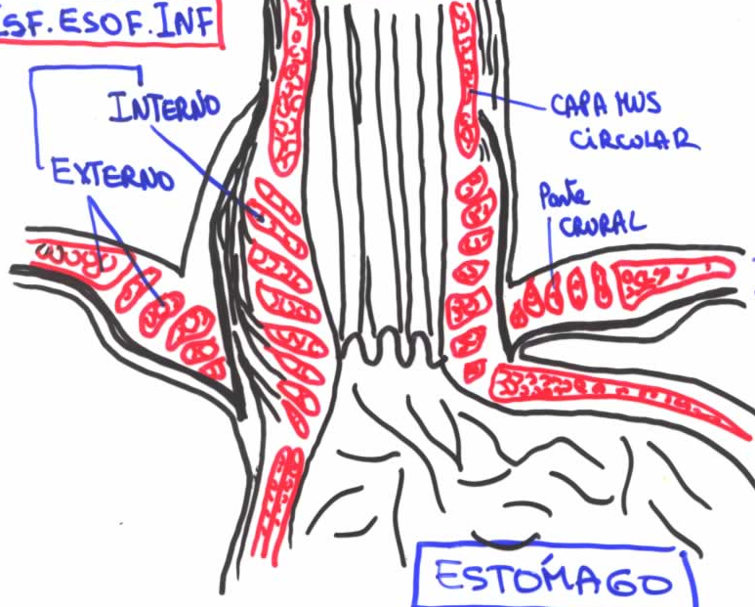
II. ESÓFAGO
Esfínter Esofágico
Inferior (EEI)
Esófago
Capa muscular
circular
Componente int.
EEI
Componente ext.
Parte crural
diafragma
Fibras estómago
Estómago
X. PÁEZ FISIOLOGÍA DIGESTIVA 2015 ULA

Slide 57
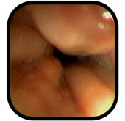
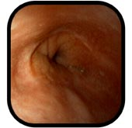
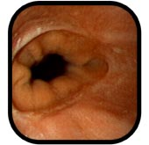
II. ESÓFAGO
Deglución EEI
Esófago
EEI CERRADO
EEI ABIERTO
X. PÁEZ FISIOLOGÍA DIGESTIVA 2014 ULA

Slide 58
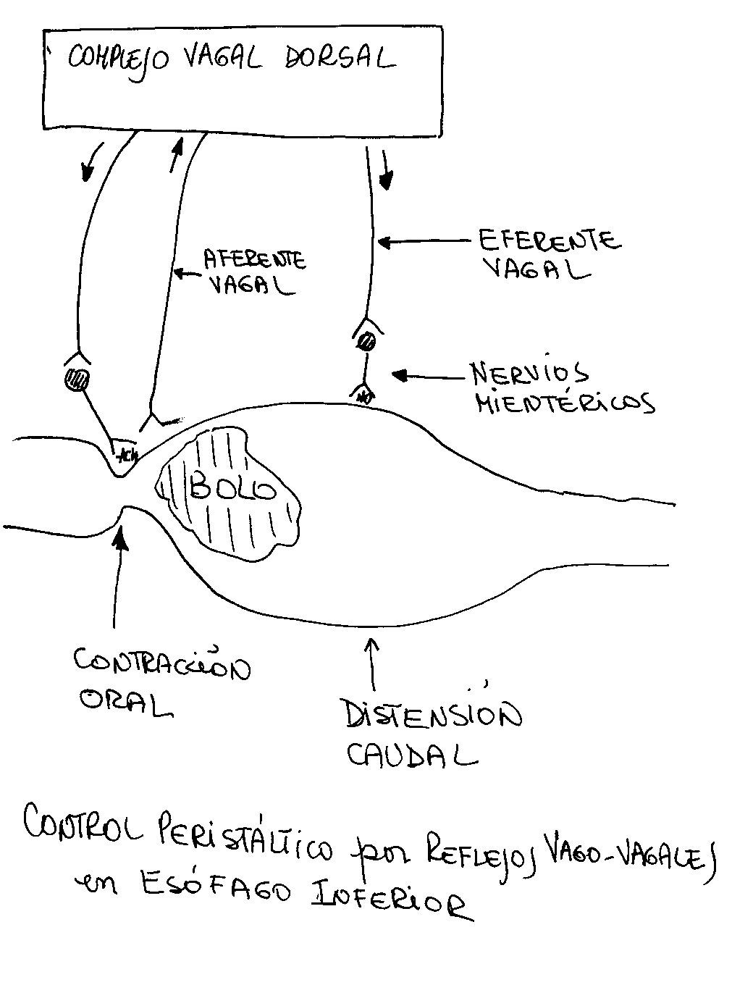
II. ESÓFAGO
*
**
Control Neural
Complejo dorsal
del vago
Reflejos
vago-vagales
en EEI
Eferente
vagal
Eferente
vagal
Aferente
vagal
Neuronas
mientéricas
ACh
NO
Adelante
AVANCE
Atrás
Contración
oral
SNE:
ACh contrae EEI
NO y VIP relajan EEI
Relajación
caudal
K. M. Barrett. Gastrointestinal Physiology. Lange Physiology Series. McGraw-Hill, 2006.
X. PÁEZ FISIOLOGÍA DIGESTIVA 2015 ULA

Slide 59
En esfínteres las motoneuronas inhibidoras están inhibidas (mus. contraído), sólo se activan cuando se necesita que se abran los esfínteres
Ej. EEI al deglutir se relaja por control vagal
II. ESÓFAGO
**
Control vagal
EEI
Descarga
Moton. Inhibidoras
Descarga
Moton. Excitadoras
Presión EEI
Contracción
ACh
Relajación Deglución
VIP, NO
(-)
(-)
<
<
Esfínter
contraído
(-)
Esfínter
relajado
(-)
interneurona
moton. inhibidora
<
<
interneurona
n. inhibidora
X. PÁEZ FISIOLOGÍA DIGESTIVA 2015 ULA

Slide 60
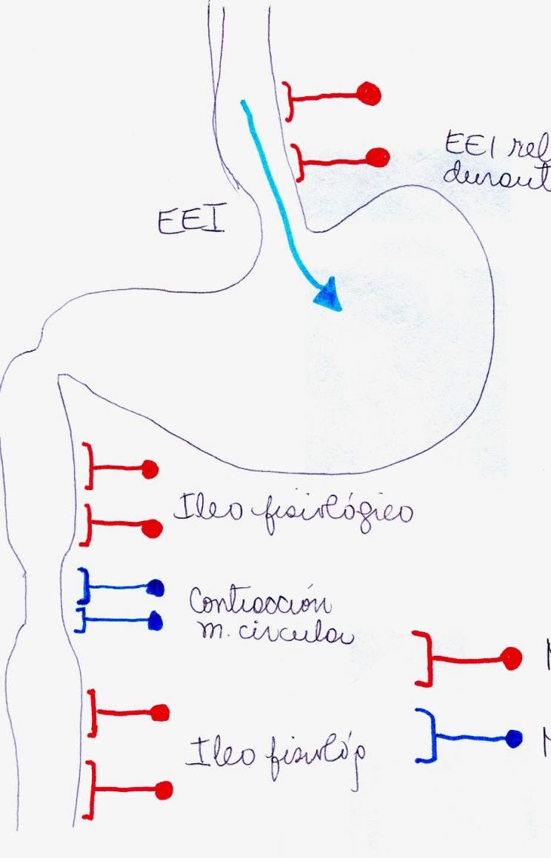

II. ESÓFAGO
Control Neural
Vagal EEI
EEI relajado
durante la deglución
Motoneur. Inhib. Activas
(relajación)
Motoneur. Inhib. Inactivas
(contracción)
Ileo fisiológico
Contracción m. circular
Ileo fisiológico
X. PÁEZ FISIOLOGÍA DIGESTIVA 2015 ULA

Slide 61
II. ESÓFAGO
Control Humoral
Menos
importante
Gastrina
Motilina
VIP
Secretina
GIP
CCK
(+)
(-)
TONO
EEI
X. PÁEZ FISIOLOGÍA DIGESTIVA 2014 ULA

Slide 62
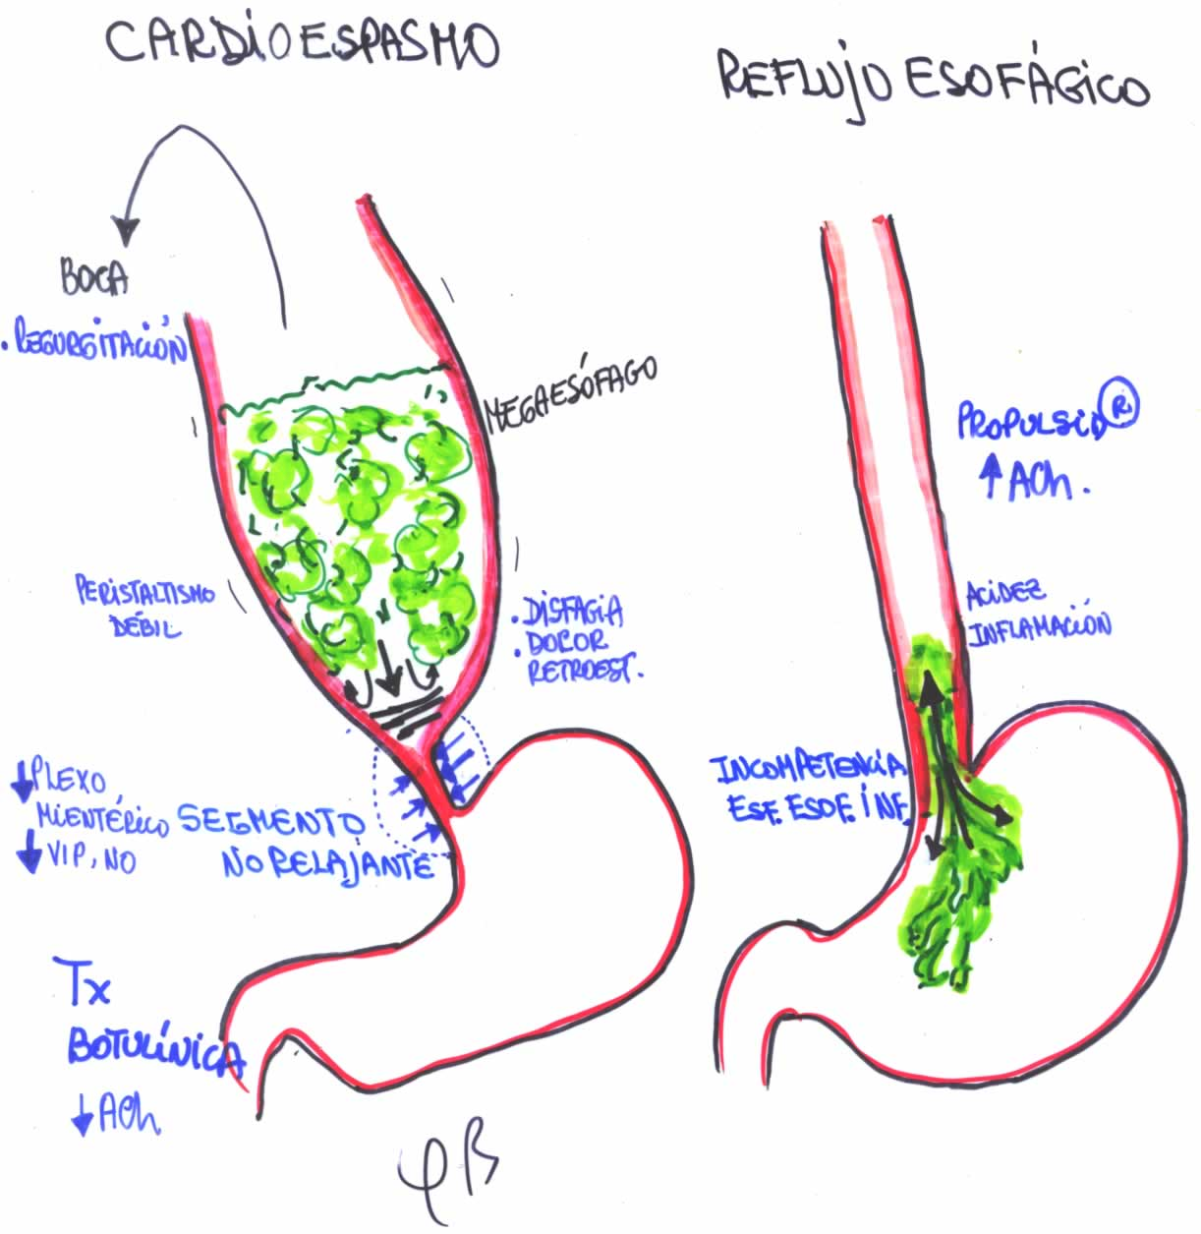
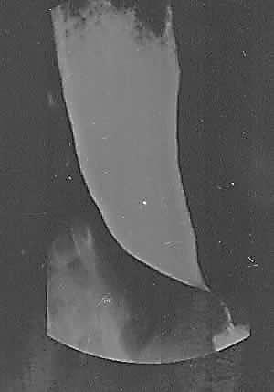
II. ESÓFAGO
Cardioespasmo
o acalasia
**
Trastornos
motilidad
Boca
Mega
esófago
Disfagia
Dolor retroesternal
Regurgitación
Mega-
esófago
Segmento
no relajante
Segmento no
relajante
X. PÁEZ FISIOLOGÍA DIGESTIVA 2015 ULA

Slide 63
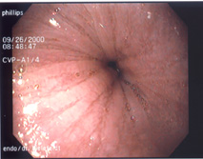
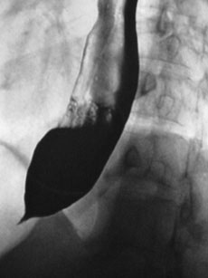
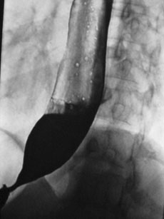
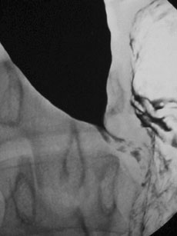
II. ESÓFAGO
Caso Acalasia
Trastornos
motilidad
EEI puntiforme
Rx con Bario
X. PÁEZ FISIOLOGÍA DIGESTIVA 2015 ULA

Slide 64
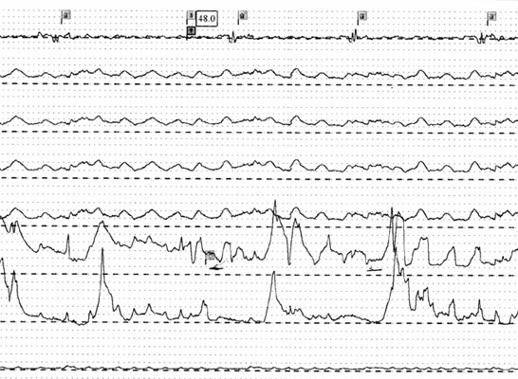
II. ESÓFAGO
Trastornos
motilidad
Cardioespasmo
o acalasia
*
MOTILIDAD
Relajación incompleta
durante deglución
Peristaltismo débil irregular
X. PÁEZ FISIOLOGÍA DIGESTIVA 2015 ULA

Slide 65
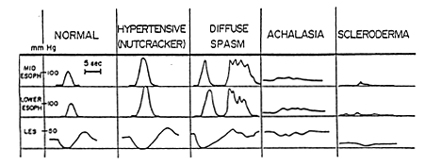
II. ESÓFAGO
***
Trastornos
motilidad
NORMAL
ACALASIA
Esóf.
medio
P. Mientérico
deficiente
Disminución
VIP y NO
Esóf.
Inf.
EEI
Manometría
¡No hay relajación EEI!
Registro de presiones
a lo largo del tránsito
del bolo por esófago
X. PÁEZ FISIOLOGÍA DIGESTIVA 2015 ULA

Slide 66
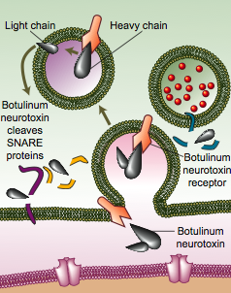
ACALASIA
tratamiento
Corregir hipersensibilidad a
ACh por denervación
**
Usar Tx Botulínica
Cadena
ligera
Cadena
pesada
DESPUÉS
Tx. Botulínica
Tx cliva
SNARES
Disminución de
liberación ACh
receptor
toxina
Toxina
botulínica
Relajación EEI
temporal
¿Por qué pueden servir bloqueadores de calcio?
X. PÁEZ FISIOLOGÍA DIGESTIVA 2015 ULA

Slide 67
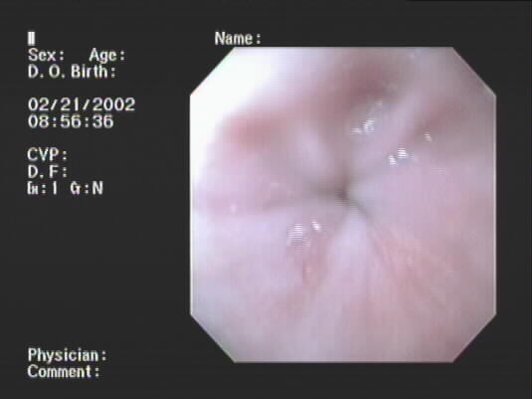
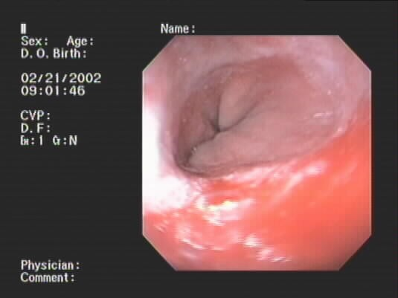
II. ESÓFAGO
ACALASIA
tratamiento
Corregir hipersensibilidad
a ACh por denervación
Trastornos
motilidad
DESPUÉS
Tx. Botulínica
ANTES
Inhibidores Fosfodiesterasas (FDE)
para relajar mus liso
Disminución de liberación ACh
Relajación EEI
(efecto temporal 6 meses)
X. PÁEZ FISIOLOGÍA DIGESTIVA 2015 ULA

Slide 68
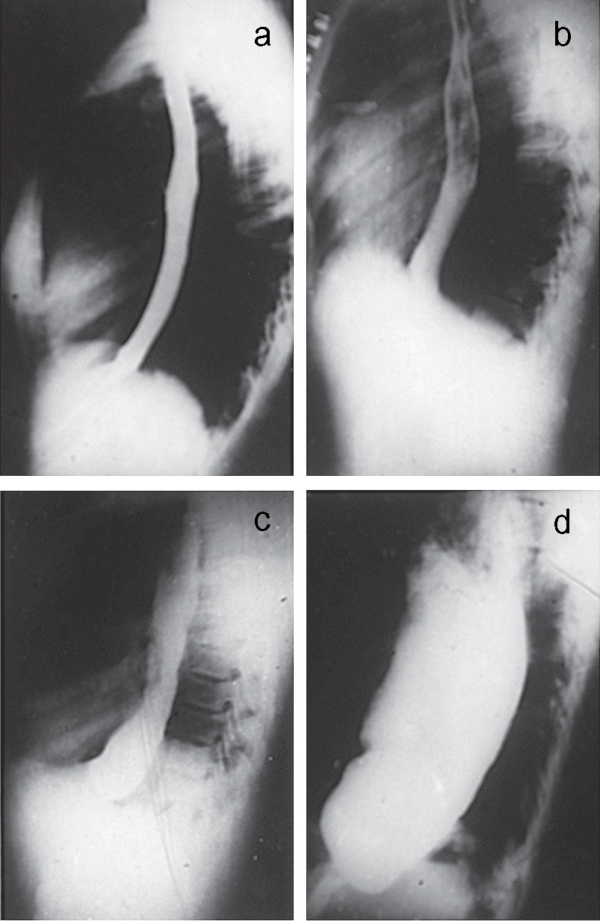
Trastornos
Motilidad
Megaesófago
Enf. Chagas
Hay pérdida de un 90%
de plexos mientéricos
Evolución de un
megaesófago
http://www.tropika.net/svc/review/review-progress-mioc
X. PÁEZ FISIOLOGÍA DIGESTIVA 2015 ULA

Slide 69
Trastornos
Motilidad
*
*
Reflujo
Gastroesofágico
Paso del contenido
gástrico a esófago
Acidez
Inflamación
Úlcera, estenosis
Incompetencia
del EEI
Se evita por
EEI
Angulación del esófago debajo de diafragma
X. PÁEZ FISIOLOGÍA DIGESTIVA 2015 ULA

Slide 70
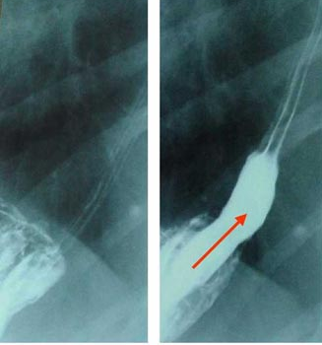
Trastornos
motilidad
Reflujo
Gastroesofágico
Reflujo demostrable
durante maniobra de Valsalva
(aumento de la presión intrabdominal)
X. PÁEZ FISIOLOGÍA DIGESTIVA 2015 ULA

Slide 71
Trastornos
Motilidad
**
Reflujo
Gastroesofágico
SÍNTOMAS
TRATAMIENTO
Insuficiencia del
EEI:
Pirosis
Esofagitis
Estenosis
Bloquear secreción ácida
Aumentar transmisión
colinérgica
Evitar acostarse luego de
comer
NO FUMAR
Perder peso
Cirugía en casos severos
X. PÁEZ FISIOLOGÍA DIGESTIVA 2015 ULA

Slide 72
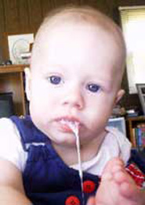
Trastornos
Motilidad
**
¿Por qué los bebés regurgitan la leche?
Los lactantes tienen INMADUREZ del EEI (hay reflujo gastroesofágico)
por eso regurgitan la leche “cortada”
cuando los levantan para “sacar los gases”
(hay deglución de aire)
REGURGITACIÓN
Paso del contenido
esofágico o gástrico a la boca
Los
“buches”
X. PÁEZ FISIOLOGÍA DIGESTIVA 2015 ULA

Slide 73
II. ESÓFAGO
Trastornos
Motilidad
No confundir:
REFLUJO
REGURGITACIÓN
ERUCTO
VÓMITO
X. PÁEZ FISIOLOGÍA DIGESTIVA 2015 ULA

Slide 74
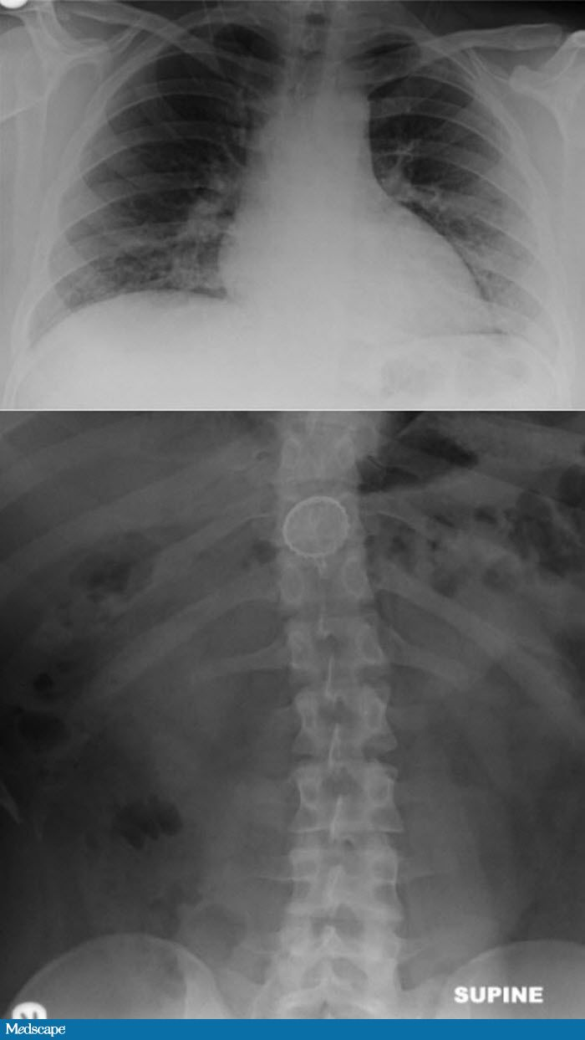
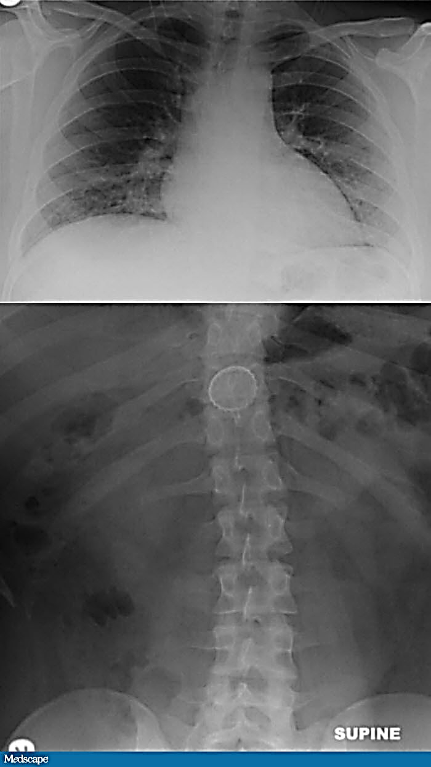
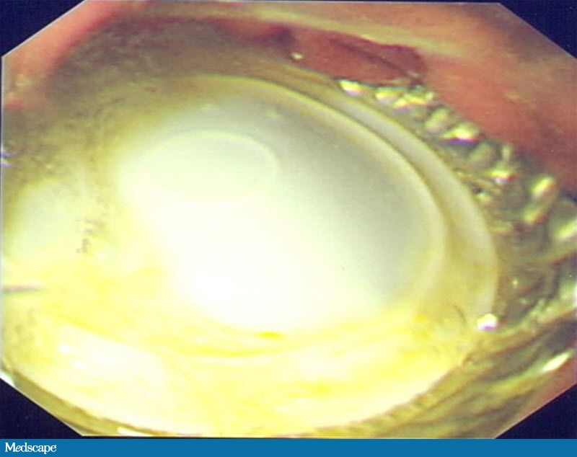
II. ESÓFAGO
Joven con dolor epigástrico agudo, constante, irradiado a tórax. El día anterior estuvo tomando alcohol.
Cuerpo extraño
en esófago
Unión gastroesofágica
Medscape Internal Medicine 29/9/2010
http://www.medscape.org/viewarticle/729522_print
X. PÁEZ FISIOLOGÍA DIGESTIVA 2015 ULA

Slide 75
Fisiología del Aparato Digestivo
Introducción
Regulación neurohumoral
Boca-esófago
Estómago
Páncreas, hígado
Intestino delgado
Digestión
Absorción nutrientes, agua,
electrolitos y vitaminas
Colon
X. PÁEZ FISIOLOGÍA DIGESTIVA 2015 ULA

